Slide 1


Интернет-клуб «Литературная гостиная»
Интернет-клуб "ЛИТЕРАТУРНАЯ ГОСТИНАЯ"
Муниципальное образовательное автономное учреждение
средняя общеобразовательная школа №10 г. Рыбинска
Заведующая библиотекой
Щавелева Ирина Владимировна

Slide 2
Школьный Интернет – клуб «Литературная гостиная» – это действующее на базе школы организационно оформленное объединение обучающихся, интересующихся литературой и чтением и владеющих компьютерной техникой и информационными технологиями.
Цели создания Клуба
Образовательная: объединить детей, интересующихся чтением, литературой, книгами, расширить возможности получения ими информации, способствовать успешности их обучения.
Воспитательная: реализовать функции приобщения личности к культуре общества, создания условий для индивидуального развития и духовно-ценностной ориентации, дифференциации воспитанников в соответствии с их личностными ресурсами применительно к реальной социально-профессиональной структуре общества.
Информационная: изучить приоритеты пользователей библиотеки, их литературные вкусы и пристрастия с целью более компетентного формирования фонда.

Slide 3
О клубе
Правила клуба
Участники клуба
  Участникам
    Книжный хит-парад
    Советуем прочитать
    Полезные ссылки
    Виртуальные книжные выставки
    Периодика on-line
Литературные праздники и юбилеи
  Юбилейные литературные даты на 2014/2015 учебный год
  Юбилеи месяца
  Копилка
  Читаем, учимся, играем
Внимание, КОНКУРС!
  Разминка
  Литературные параллели
  Литературная карта России
Дискуссионный клуб
Наше творчество
Проверь себя
Карта сайта

Slide 4
Разработанные правила Клуба открывают возможности стать его участником любому желающему. Важным фактором, который появляется при работе в сети, является знакомство школьников с «компьютерной» этикой, сетевым этикетом и культурой общения в условиях электронной среды, в том числе и общения межнационального. Правила Клуба, предъявляющие к участникам требования толерантности, вежливости, такта, решают, таким образом, и задачи формирования как общей, так и информационной культуры учащихся при использовании сети Интернет.
На странице «Участники Клуба» новые члены «Литературной гостиной» должны представиться, сказав о себе несколько слов, о своих интересах, хобби, пристрастиях.

Slide 6

Календарь литературных
памятных дат
На 2014-2015 учебный год

Slide 7
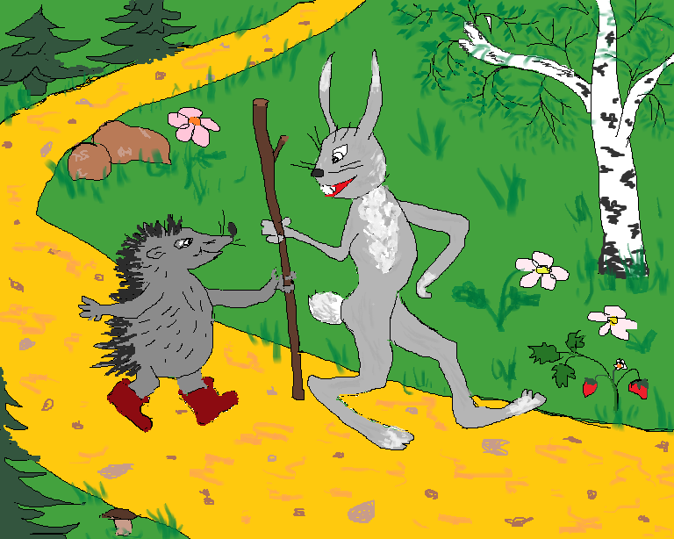
Наше творчество
Тремасова Виолетта, 1 "Б" класс

Slide 8
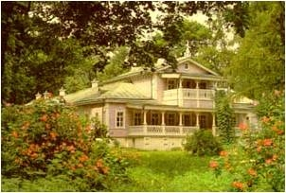
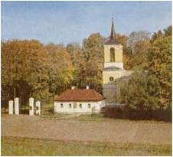
Уважаемые участники Клуба!
К 195-летию Ивана Сергеевича Тургенева
Мы предлагаем вам совершить виртуальную экскурсию в Музей–усадьбу великого писателя
Спасское-Лутовиново
Литературная карта России

Slide 9
Дискуссионный клуб
Приглашаем приступить к обсуждению в нашей группе "В десяточку2..."
Google Group
Поэты-модернисты или поэты-реалисты? За и против!
Смешон или страшен Молчалин?
Киноурок по произведению А.С. Пушкина «Капитанская дочка»
Моя любимая книга. Советую прочитать.

Slide 10
Успех сетевого события зависит от:
правильной соорганизации взаимодействия с сетевыми участниками
создания ситуации поиска ответов на разнообразные вопросы
ситуации новизны знания
ситуации осознания участником своих образовательных потребностей
социальной инициативы
Результаты
личностные – обучающиеся получают возможность высказать свое мнение, познакомиться с иной точкой зрения, аргументировать свои доводы, выстраивая новые отношения с другими участниками Клуба;
метапредметные – осваиваются новые способы деятельности ( умение представлять результат своей работы, обосновывать и отстаивать свое мнение, работать с социальными сервисами Интернета и другие),
предметные - углубление теоретических знаний по предмету дискуссии.

